Slide 1
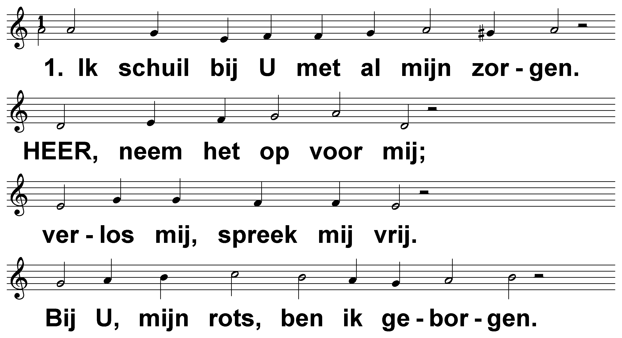
Psalm 71 (DNP) t. J.P. Kuijper; m. Genève 1551

Slide 2
Psalm 71 (DNP) t. J.P. Kuijper; m. Genève 1551

Slide 3
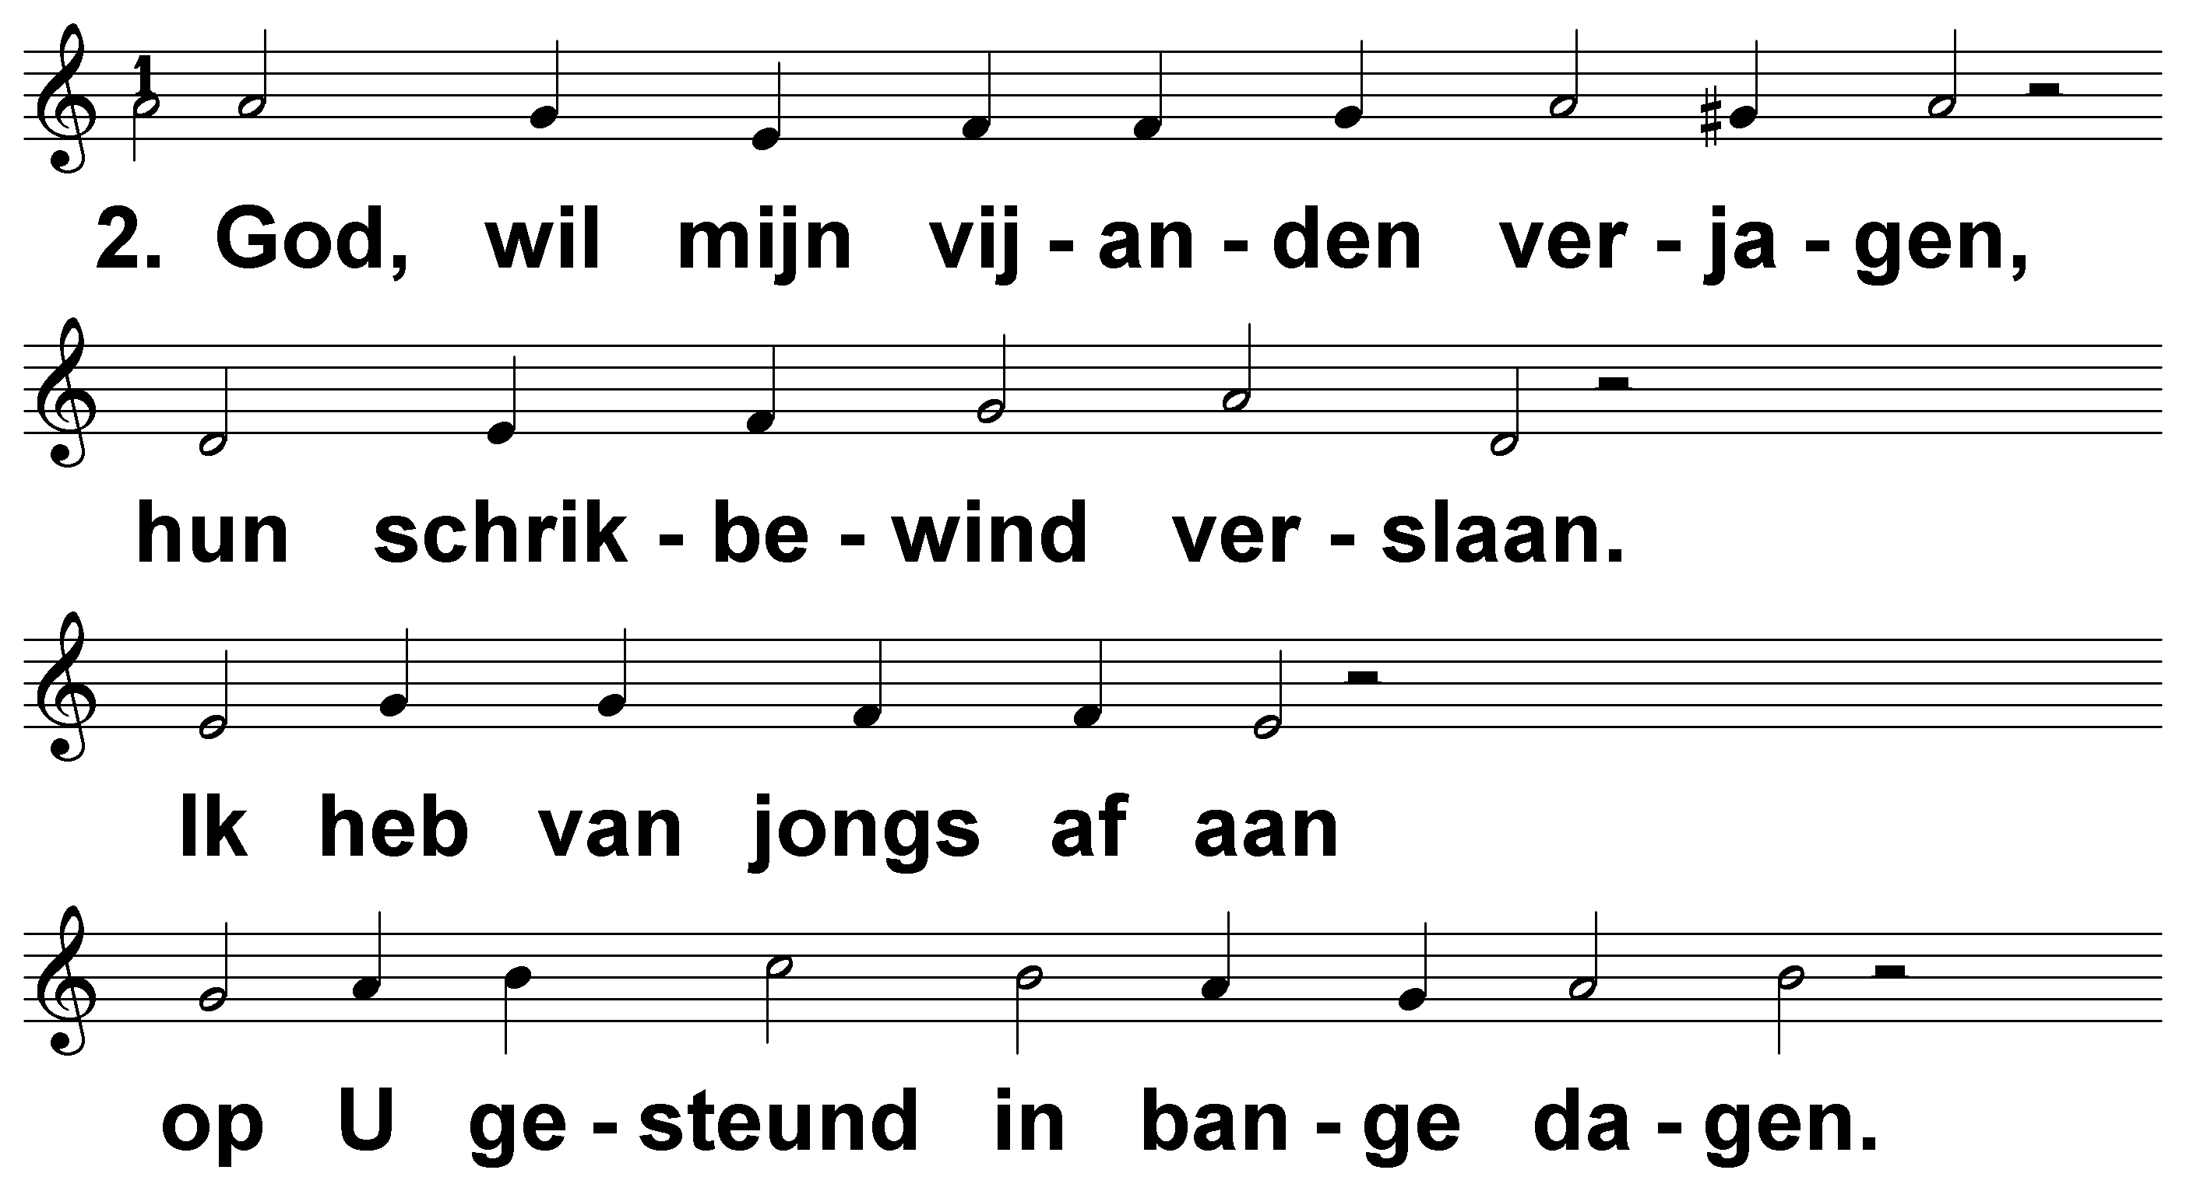
Psalm 71 (DNP) t. J.P. Kuijper; m. Genève 1551

Slide 4
Psalm 71 (DNP) t. J.P. Kuijper; m. Genève 1551

Slide 5
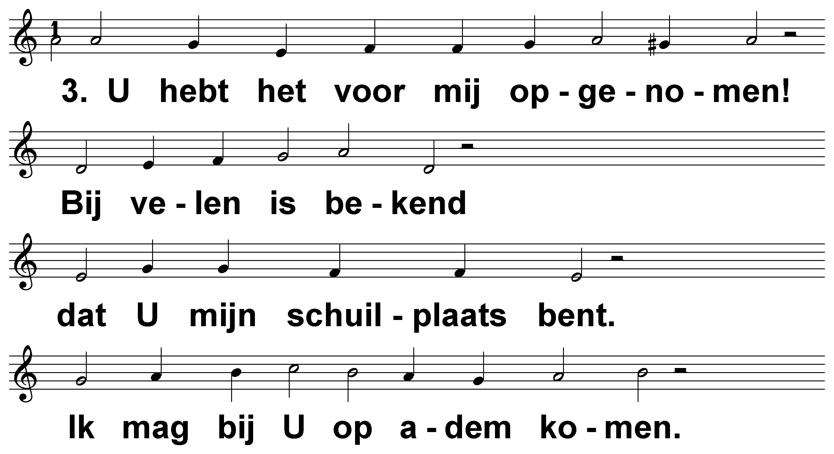
Psalm 71 (DNP) t. J.P. Kuijper; m. Genève 1551

Slide 6
Psalm 71 (DNP) t. J.P. Kuijper; m. Genève 1551

Slide 7
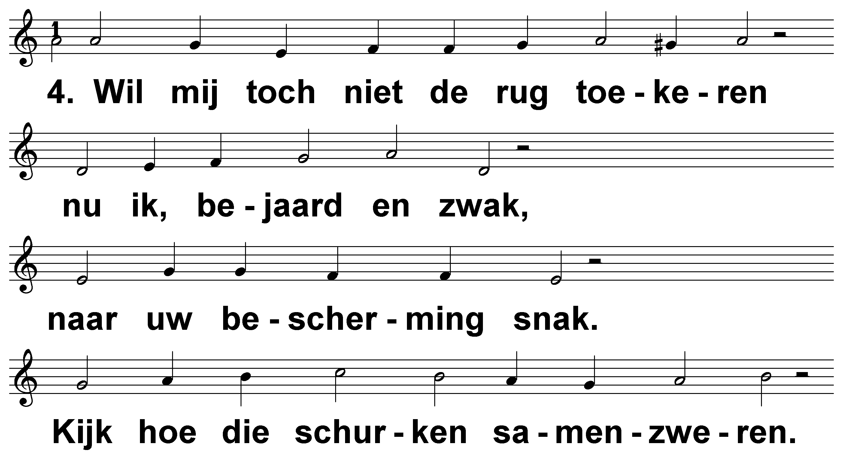
Psalm 71 (DNP) t. J.P. Kuijper; m. Genève 1551

Slide 8
Psalm 71 (DNP) t. J.P. Kuijper; m. Genève 1551

Slide 9
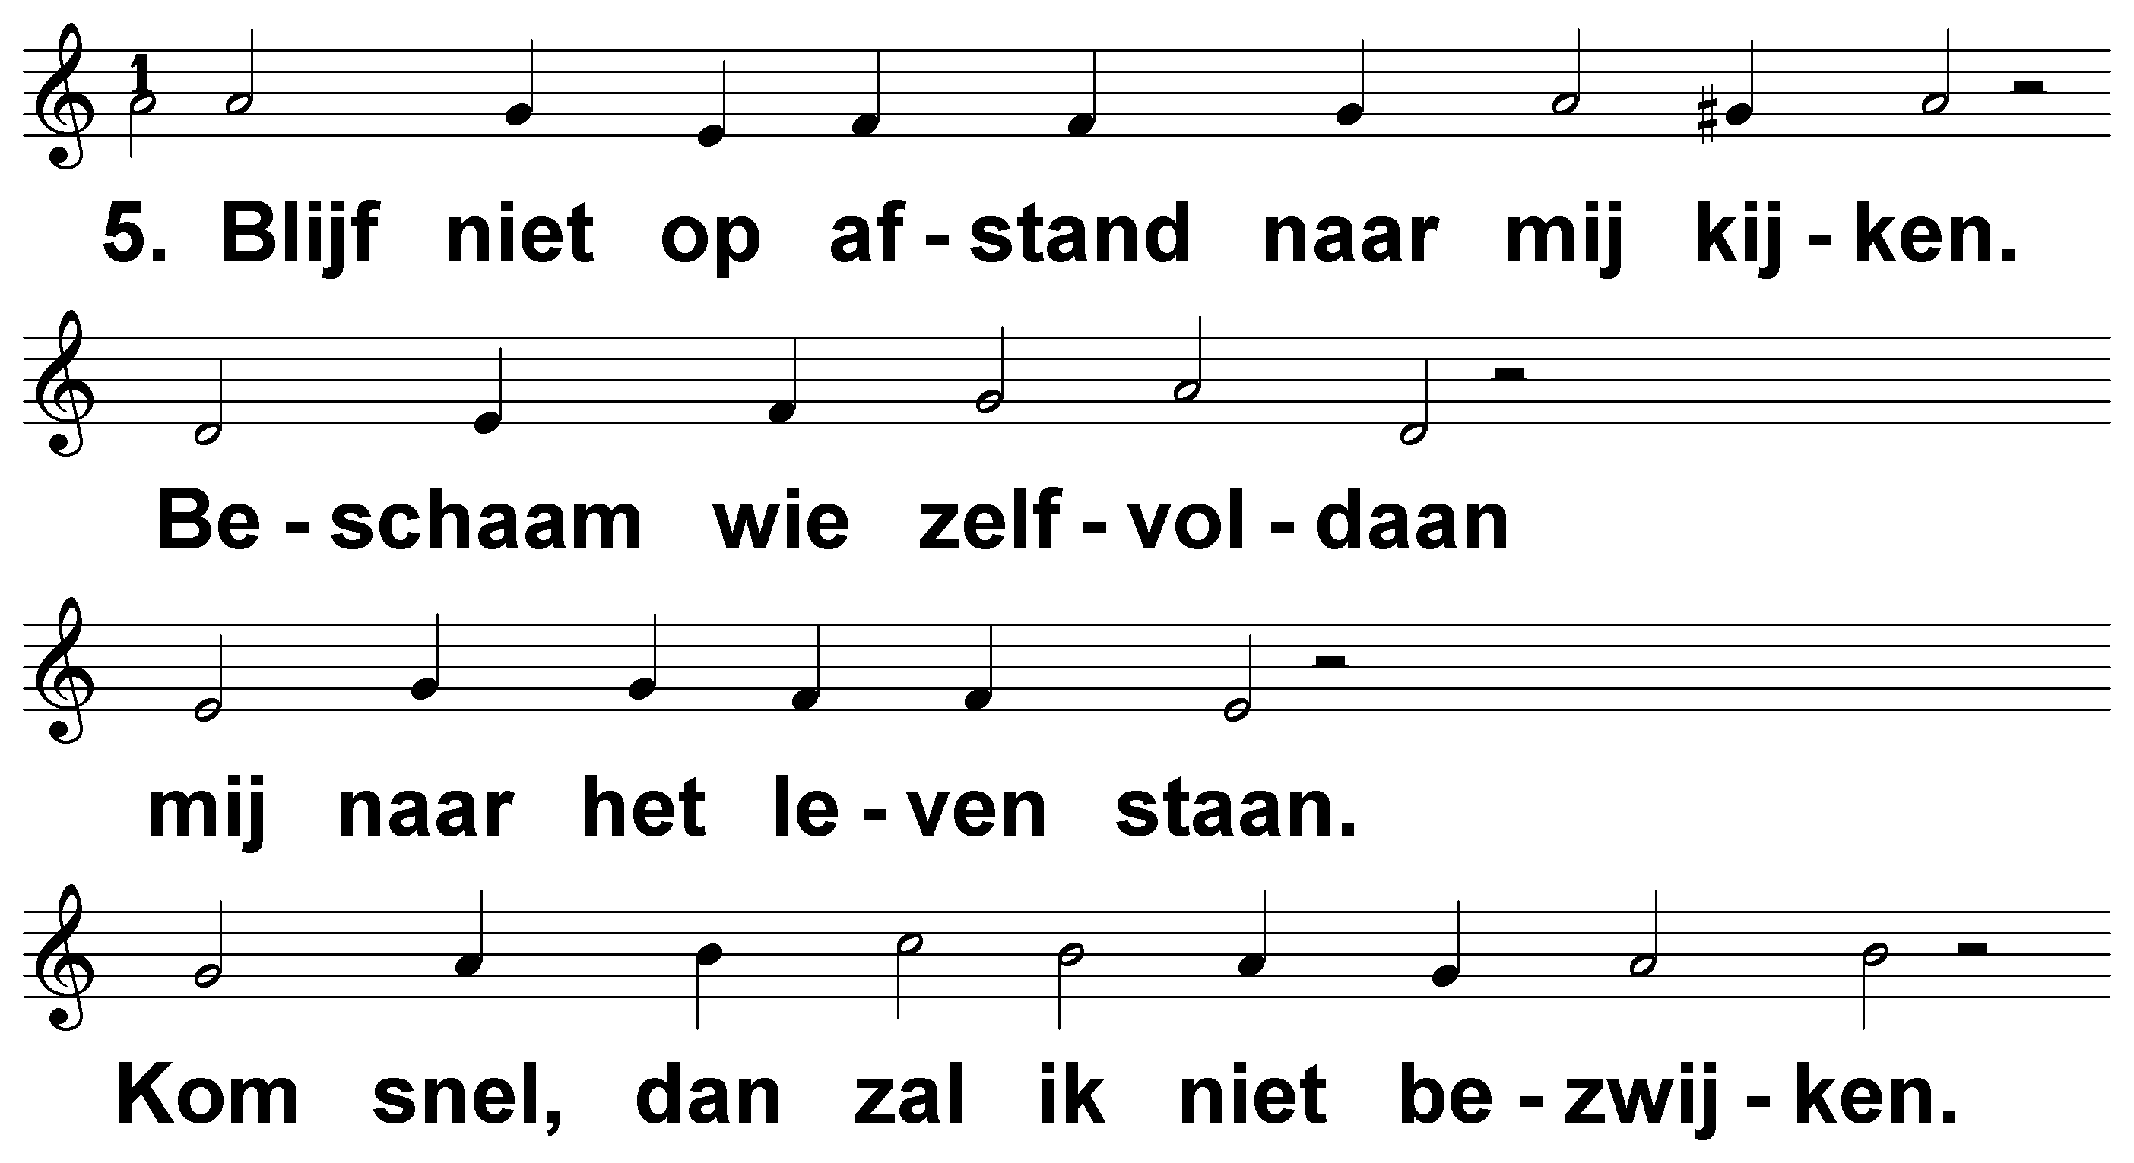
Psalm 71 (DNP) t. J.P. Kuijper; m. Genève 1551

Slide 10
Psalm 71 (DNP) t. J.P. Kuijper; m. Genève 1551

Slide 11
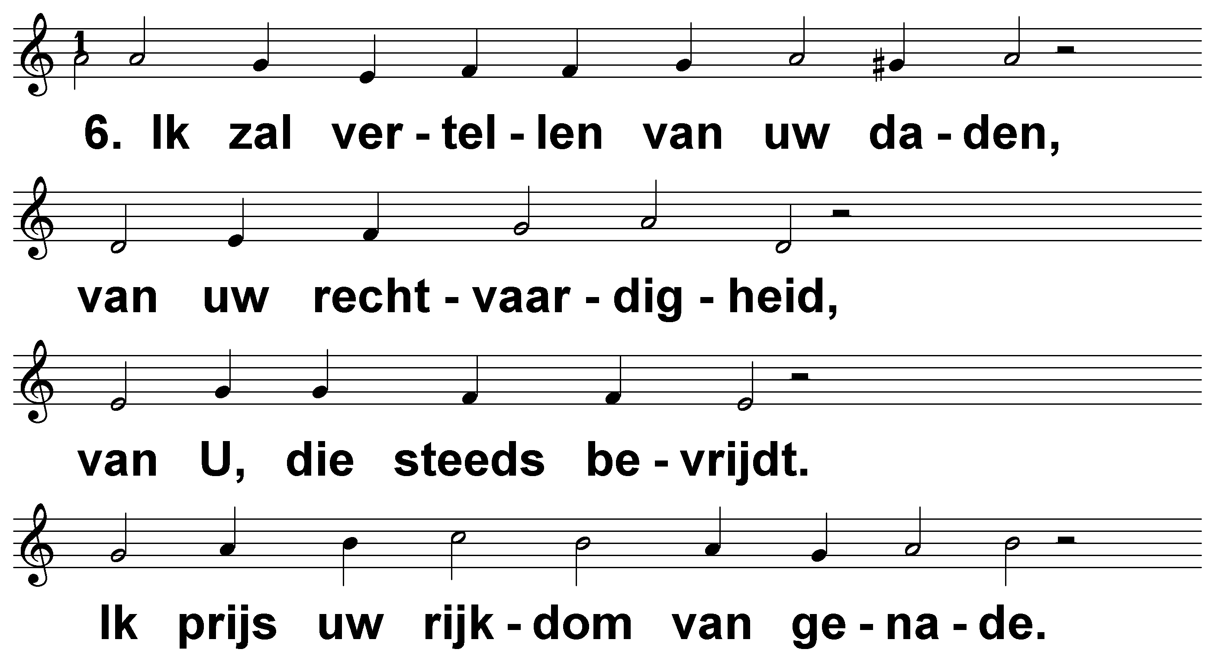
Psalm 71 (DNP) t. J.P. Kuijper; m. Genève 1551

Slide 12
Psalm 71 (DNP) t. J.P. Kuijper; m. Genève 1551

Slide 13
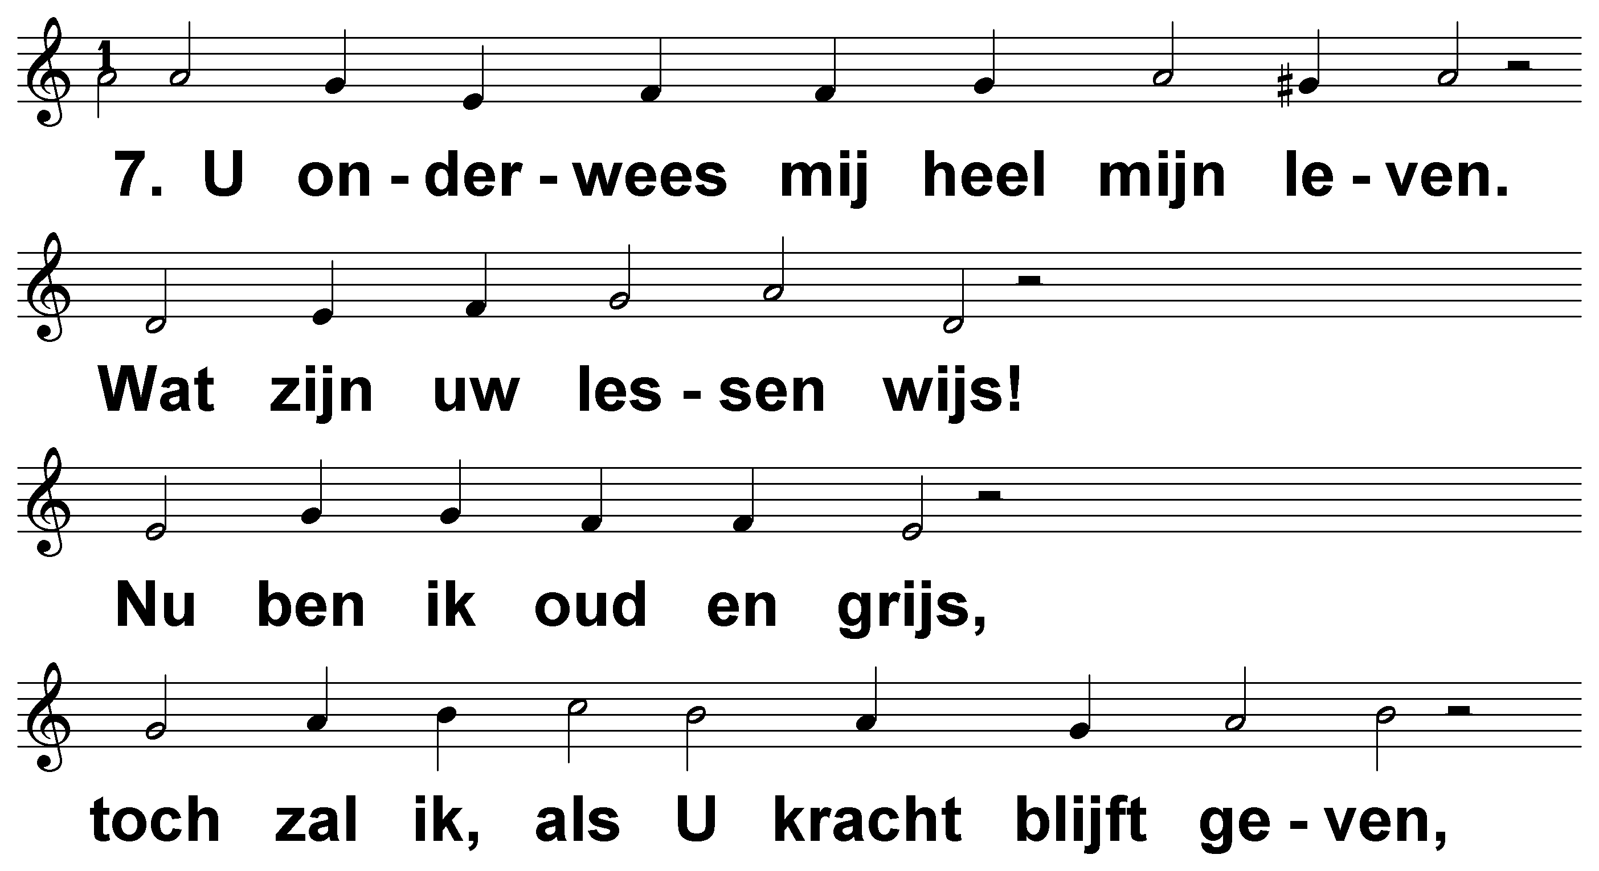
Psalm 71 (DNP) t. J.P. Kuijper; m. Genève 1551

Slide 14
Psalm 71 (DNP) t. J.P. Kuijper; m. Genève 1551

Slide 15
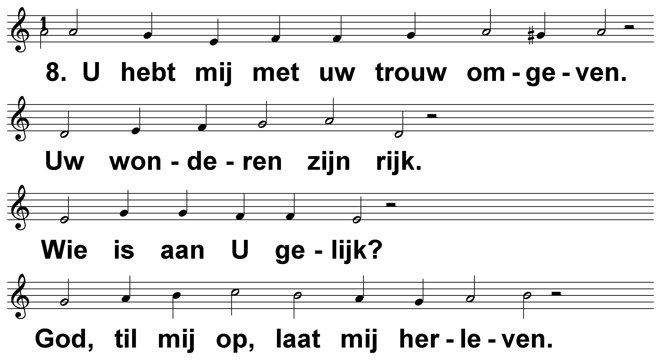
Psalm 71 (DNP) t. J.P. Kuijper; m. Genève 1551

Slide 16
Psalm 71 (DNP) t. J.P. Kuijper; m. Genève 1551

Slide 17
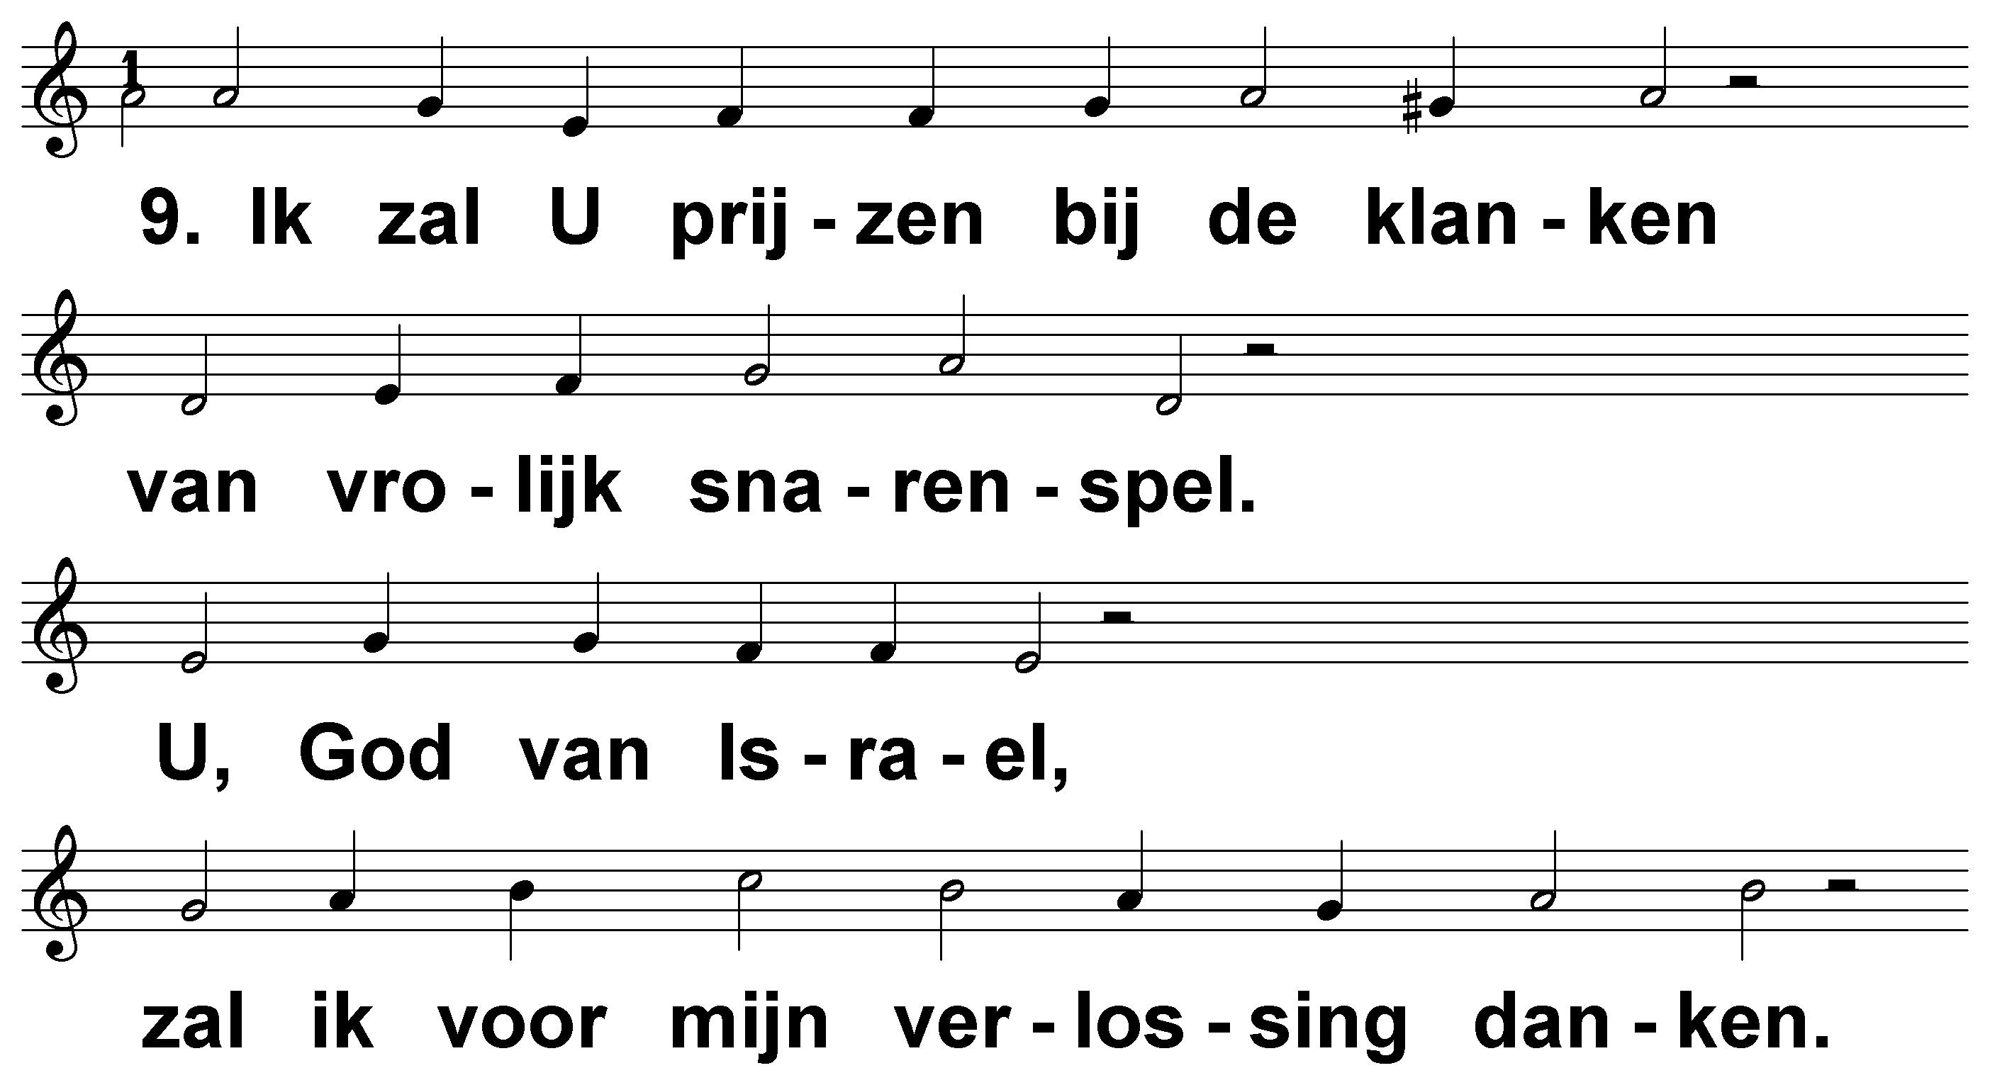
Psalm 71 (DNP) t. J.P. Kuijper; m. Genève 1551

Slide 18
Psalm 71 (DNP) t. J.P. Kuijper; m. Genève 1551

